Slide 1
Уравнение линии на плоскости
Урок в 9а классе
учитель Некратова Елена Федоровна

Slide 2
Распредели уравнения линий по группам
у+2-х=0
у=3х+6
Уравнение прямой
Уравнение
параболы

Slide 3
Стр.35
№ 3
Установи соответствие
А
Б
В
3
1
4
ПРОВЕРЬ СЕБЯ

Slide 4
Лучший способ изучить что-либо - это открыть самому. Дьёрдь Пойа
Построить график функции по точкам
Что представляет собой график функции
Доказать справедливость высказывания

Slide 5
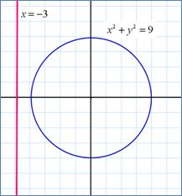
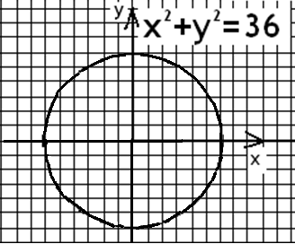
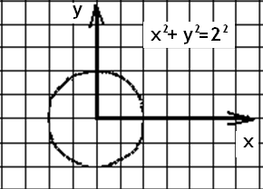
1
2
3

Slide 6
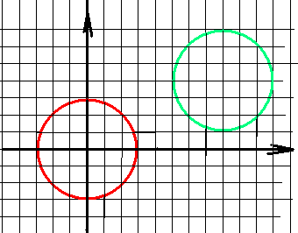
Проведите сравнительный анализ

Slide 7
Задание: выпишите координаты центра окружности и её радиус
1 вариант
2 вариант
1вариант
х0=-2 у0=1 R=4
х0=-2 у0=0 R=8
х0=0 у0=-2 R=5
2вариант
х0=-2 у0=1 R=1
х0=-2 у0=0 R=5
х0=0 у0=-2 R=0

Slide 8
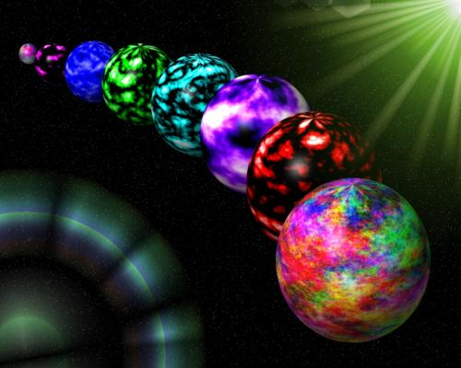
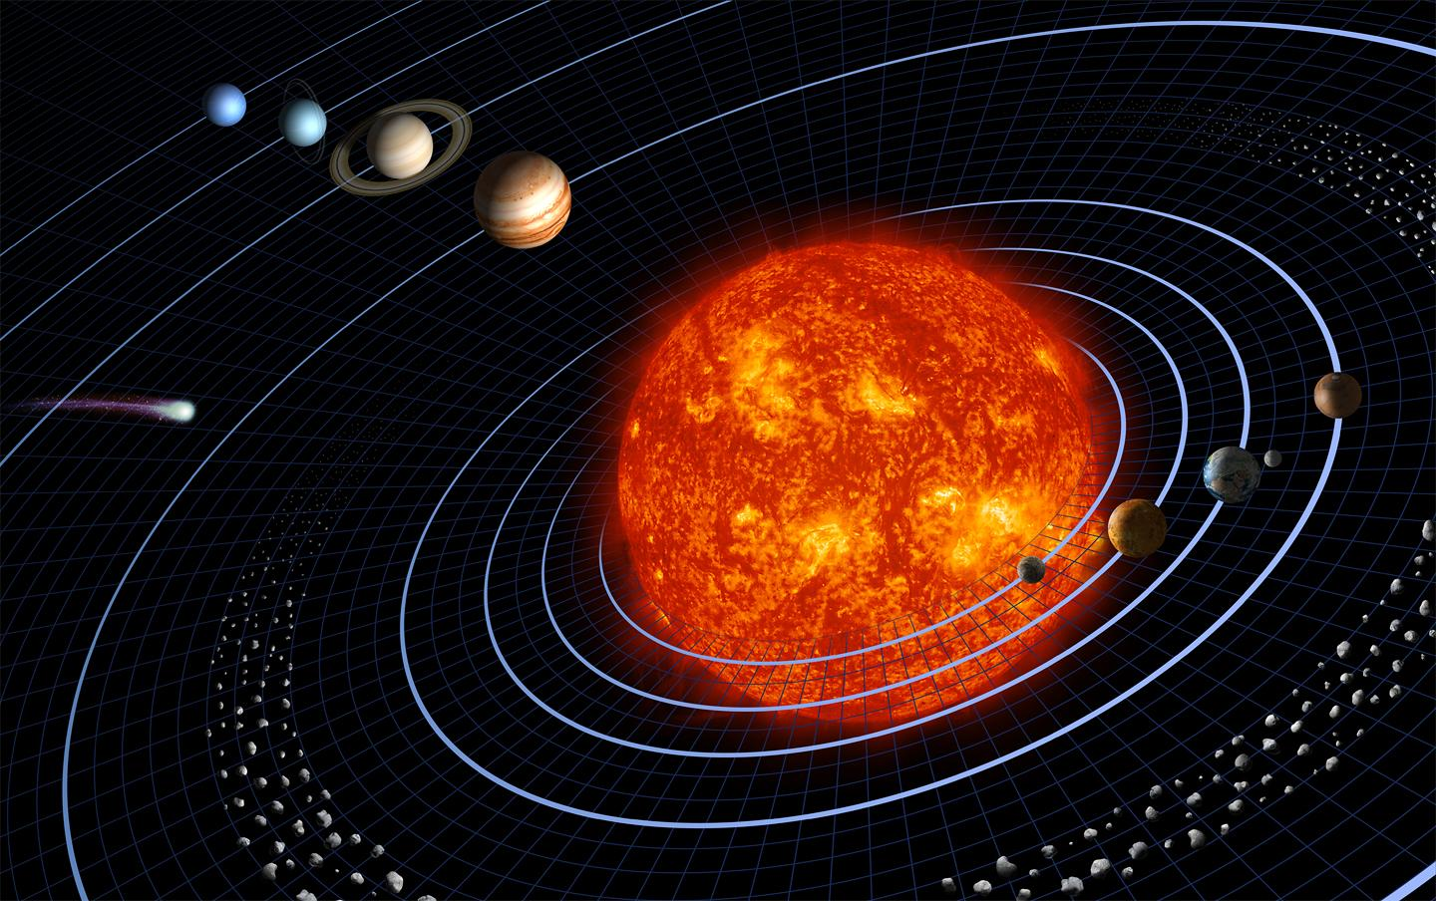
Окружающий нас мир –
это мир геометрии.
Окружающий нас мир – это мир геометрии.
Иоганн Кеплер

Slide 9
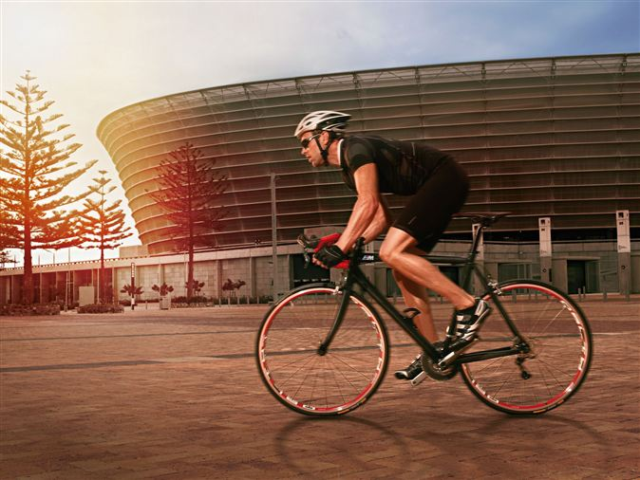
Ѵ =ω∙R R↗ Ѵ↗

Slide 10
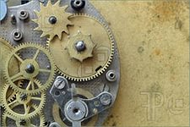
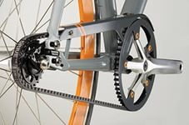
Производство

Slide 11
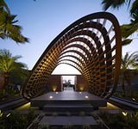
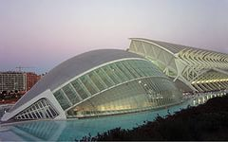
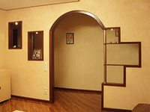
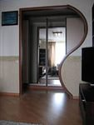
Архитектура

Slide 12
Рефлексия
Я повторил
Было трудно, потому что…
Я умею
Я научился (чему?)
Я узнал как…
Мне было интересно, потому что…

Slide 13
Домашнее задание
Стр 34 (1,2,4)
Стр 40 № 31
Стр 230-231 прочитать

